Slide 1
Инженерный проект. Умный город.
Выполнил:
Сафонов Арсений

Slide 2
В наше время с появлением множества технологий и техники, на мой взгляд, очень важно экономно расходовать электроэнергию и природные ресурсы. Именно поэтому при создании проекта «умного города», я сделал акцент на экономном расходовании ресурсов, ведь если их использовать расточительно и беспечно, это может повлечь за собой множество негативных последствий, таких как загрязнение природы и нехватка ресурсов

Slide 3
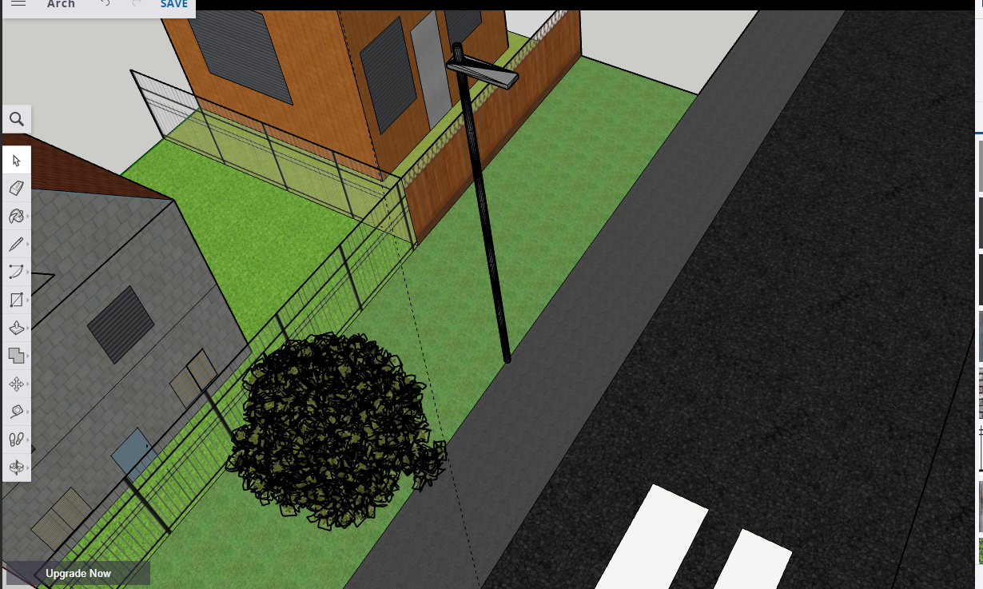
Экономить энергию очень удобно и эффективно можно с использованием датчиков.
И первое, что я решил сделать с их помощью, – умный фонарь. Он будет иметь два датчика: фоторезистор, который будет отвечать за то, чтобы фонарь работал только в темное время суток, и датчик движения, который будет включать лампу только в том случае, если мимо проходит человек или проезжает машина.

Slide 4
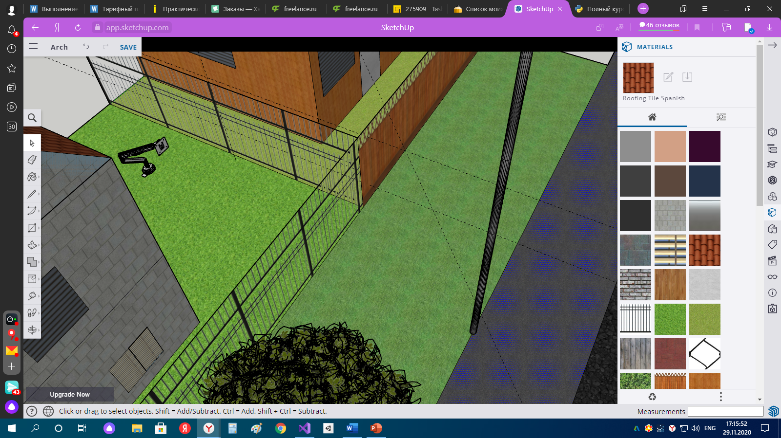
Второй умный механизм – умная поливалка газона, тоже будет иметь два датчика: сенсорная пластина, которая проверяет, не идет ли дождь, и гигрометр, который будет измерять влажность почвы. Если погода ясная, а влажность низкая, то поливалка начинает работать.

Slide 5
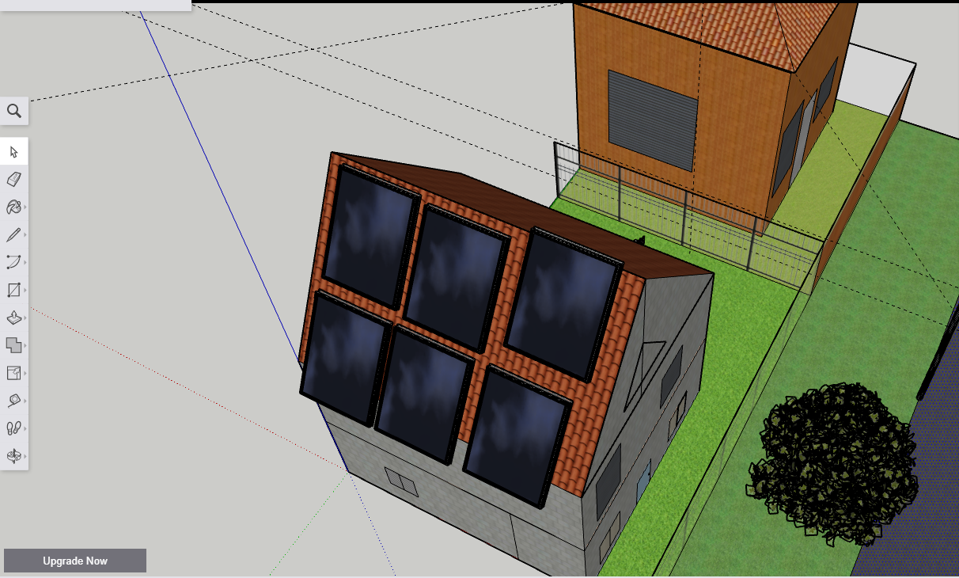
Третий умный механизм – солнечные батареи на крыше дома. Они будут закреплены на панели, которой будет управлять сервопривод, поворачивая ее к солнцу так, чтобы получаемая энергия была максимально возможной. Энергия будет накапливаться и питать две предыдущие модели.

Slide 6
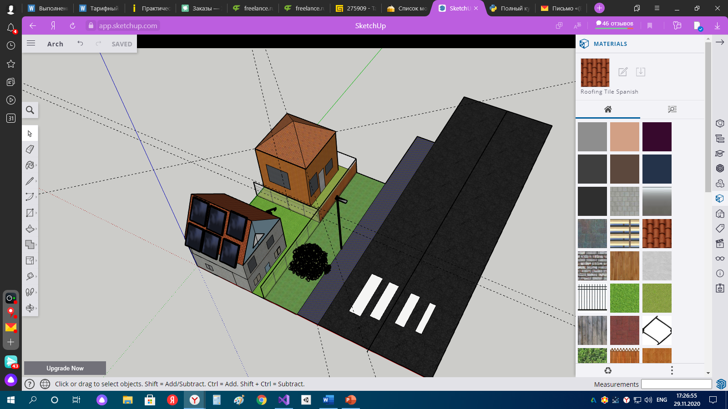
Я считаю, что моя модель умного города позволяет экономно расходовать электроэнергию и ресурсы. Помимо всего такой способ добычи и расходования электроэнергии экологичен и эффективен. Помимо всего мой механизм обеспечивает сам себя. Он имеет некоторый минусы, такие как низкое количество получаемой энергии и зависимость от погодных условий(солнечные батареи будут работать только в ясный солнечный день).
Это можно компенсировать такими элементами, как использование энергии ветра. Также хорошим дополнением для умного города будут переработка мусора и использование экологичных электромобилей.

